Slide 1
塩谷 亮太 (shioya@ci.i.u-tokyo.ac.jp) 東京大学大学院情報理工学系研究科 創造情報学専攻
コンピュータ アーキテクチャⅠ 第２回

Slide 2
質問や感想など
授業内容とは関係ないですが、授業の資料（スライド等）はどこに載せてますか？復習時に使いたいので載せてくださるとありがたいです
シラバスに書いています
https://github.com/shioyadan/otya-computer-architecture-i

Slide 3
質問や感想など
中間考査は実施されますか？また、昨年度の考査と大きく変わらない問題・形式にする予定でしょうか？
まだ未定です
ただ，形式は結構かわると思います

Slide 4
質問や感想など
今回の講義で主に扱われていた命令などは、ハードではなくソフトの話のように思えるのですが、ハードの話なのですか？
命令に関わる話はソフトとハードの境界面にあります
強いて言えば，
命令 = ソフト
命令の定義 = ハード

Slide 5
質問や感想など
数理基礎論で「ゲーデル数」という論理記号と自然数を1対1対応させる考えが登場していたのですが、これとアーキテクチャの命令を数字の列に変換する操作が対応しているのか気になりました。

Slide 6
質問や感想など
辞書やインターネットで「アセンブリ言語」と調べたところ、「機械語を記号化した言語」や「プログラミング言語の一種」と説明されていることが多かったのですが、バイナリだけを機械語と呼び、アセンブリ言語もプログラミング言語に含めることもあるのでしょうか。

Slide 7
質問や感想など
CPUの動作を料理にたとえたら、流れがわかりました。読み出して実行して書き出しての単純な流れで計算機の主な部分が動いていると思うとコンピュータはそこまでブラックボックスではないのではと思えました。

Slide 8
質問や感想など
p57、p58でロード命令ではメモリからレジスタに矢印が直接向いてなかったのに(何か別の場所を経由していた)ストア命令ではレジスタからメモリに直接矢印が向かっているのはなぜですか。

Slide 9
ロード命令（ld: load）
ld (A) → D
A の中が指しているメモリの 場所を D に読み込む
（A）は，C 言語 で言う *A
A の中身であるアドレス９を， メモリから読むと 5 が取れる
5 を D に書き込む
CPU
メモリ
0:
ld (A) → D
A
9
PC
0
1:
...
B
0
2:
…
C
0
FU
3:
…
D
5
E
0
F
0
9
5
レジスタの書き込み口は１つなので，演算器の結果と選択してから書き込む

Slide 10
質問や感想など
単に「メモリ」という場合、メモリ一般に関することを言っているのでしょうか。それとも主記憶装置だけですか。

Slide 11
質問や感想など
バイナリは数字の列ということでしたが、一対一に対応する命令が10を超えた場合、どうやって数字の列だけで表すのかが気になります。

Slide 12
質問や感想など
A+B-Cを計算する場合前の2つから先に計算するとのことでしたが、A*(B-C)などの計算順序が決まっている計算は()もなにかしらのバイナリに変換されて判断されるのでしょうか？

Slide 13
質問や感想など
C言語の制御構文が基本的にif~gotoに書き換え可能とのことでしたが、具体的にどのように書き換えられるのか気になりました。

Slide 14
質問や感想など
returnはif〜gotoで書き換えられない理由として、ジャンプするときにPCが戻るアドレスを保存する命令が必要だからというのがよく分かりませんでした。liなどで保存できるように感じてしまいます。
同じ関数を，異なる場所から呼ぶことがあるため
A から呼ばれたのか，B から呼ばれたのかで戻り先が異なる
どこから飛んできたのか = 飛び元の命令アドレス（PC）の保存が必要

Slide 15
質問や感想など
私は少しC言語が苦手で、全然理解できていない状態で授業を受けているのですが、大丈夫でしょうか。

Slide 16
質問や感想など
LABELやgoto LABELはプログラムでは省略できるということですか？

Slide 17
質問や感想など
c言語におけるアドレスやポインタについてがあまりはっきり理解できていなかったけど、ロード命令やストア命令でアドレスの考え方をすると知って別方面からc言語を理解するきっかけになった気がしました。
レジスタなしでも演算はできると知って、c言語でもアドレスなしでプログラムを書けるのかなと思いました。

Slide 18
質問や感想など
C言語を実行する為にはCPUにこれだけの命令があれば良いというお話がありましたが、新しいプログラミング言語を使う際、PCにその言語をインストールするのは、その命令を入れているということなのですか？
現代のほとんどの言語（の処理系）は C 言語を使って作られています

Slide 19
質問や感想など
インタープリター言語でも似たような動作をしてるんですか？してるんですか？

Slide 20
質問や感想など
goto文というものを今回の授業で初めて知りましたが、調べてみると禁じられた条件文と書かれていて興味深かったです。

Slide 21
もくじ
前回の振り返り
２進数や１６進数による数値表現
実際の命令セットの例
論理回路と半導体デバイスによる実装

Slide 22
前回の振り返り （プログラムと簡単な CPU）

Slide 23
プログラム
プログラムとは
計算の手順を表したもの
実体：メモリの上にある，計算方法を指示する数字（命令）の列
（フォン）ノイマン型 (von Neumann-type) コンピュータ
プログラムに従って計算をする機械
メモリに格納された命令を取り出して順に実行
他にもあるけど，これが今日では主流
次項から，簡単な例を使って説明

Slide 24
例：A + B - C
形式的に表すと：
add A, B → D // D は一時的に結果をおいておく変数
sub D, C → E // E に A + B - C の結果
数字の列で表してみる：
変換の規則：
数列：
0, 2, 3, 5 // add(0) A(2), B(3) → D(5)
1, 5, 4, 6 // sub(1) D(5), C(4) → E(6)
意味： | add | sub | A | B | C | D | E
数字： | 0 | 1 | 2 | 3 | 4 | 5 | 6

Slide 25
プログラムの表現と用語（１）
バイナリ： 0, 2, 3, 5, 1, 5, 4, 6
計算方法を表す数字の列
コンピュータが直接理解できるのは，このバイナリのみ
アセンブリ言語： add A, B → D
バイナリと１：１に対応しており，基本的に「相互に」変換可能
要はバイナリを人間にとって読みやすくしたもの
機械語：
上記のバイナリないしはアセンブリ言語で表現されたプログラム

Slide 26
プログラムの表現と用語（２）
命令：
コンピュータが解釈できるプログラム内の計算手順の最小単位
「 0, 2, 3, 5 」「add A, B→D」
オプコード (opcode)
命令でどういう計算をするか指定する部分
「 0, 2, 3, 5 」「add A,B→D 」
オペランド (operand)
計算の入出力対象を指定する部分
「 0, 2, 3, 5 」「add A,B→D 」
入力をソース，出力をディスティネーション とよぶ

Slide 27
CPU
コンピュータの心臓部
メモリから命令を読み出し，計算する
構成要素：
演算器（FU: Functional Unit）
加算器や AND 演算器など
指示された種類の演算を行う
レジスタ・ファイル（右図では A,B,C…）
メモリと同様にデータを記憶する
位置を指定して読み書きする
CPU の演算は，このレジスタ上でのみ行う
PC（Program Counter）
現在見ている命令のアドレスを記憶している場所
CPU
A
PC
B
C
D
FU
E
F

Slide 28
CPU の動作
PC（Program Counter）:
現在処理する命令のアドレスを保持
おおざっぱな命令の処理：
PC が指すアドレスのメモリから読む
読んできた命令に応じて処理をする
PC を更新（数字をたす）
1. にもどる

Slide 29
1. 命令の読み出し（フェッチ）
PC が指している命令の番地を読む
今はアドレス０を指している
内容である 0235 が得られる
CPU 内にもってくる
CPU
メモリ
0:
0235
A
1
PC
0
1:
1546
B
2
2:
…
C
3
FU
3:
…
D
0
E
0
F
0
0235

Slide 30
CPU の動作は料理に似ている
レシピをみながら料理をするのに似ている
レシピの各手順が命令
「今何個目の手順を見てるか」，を憶えているのかが PC
ひとつひとつ手順を取り出して，指示に従って処理
カレーのレシピ
1.野菜を切る
2.野菜を炒める
3.肉を切る
4.肉を炒める
5.煮込む
6.ルーを入れる
7.コメを研ぐ
8.コメを炊く
9.もりつける

Slide 31
２進数や１６進数による数値表現

Slide 32
２進数や１６進数による数値表現
まず数値表現について軽く説明する
実際の命令セットでは２進数や１６進数が多く出てくるため
慣れてないと理解しづらい

Slide 33
表記方法
ここから先では C 言語の表記方法に従う
１０進数：なにもつけない （143）
２進数 ：先頭に 0b をつける （0b10000011）
１６進数：先頭に 0x をつける （0x83）
由来：
0b = binary（英語の２進数）
0x = hexadecimal（英語の１６進数）
bit = binary digit の短縮系

Slide 34
現代のコンピュータは基本的に２進数ベースで出来ている
電圧が「高い=1」or「低い=0」の２進数で表現されている
たまに 1 or 0 の割り当てが逆のこともある
なぜ２進数なのか？
回路を作るのが簡単だから

Slide 35
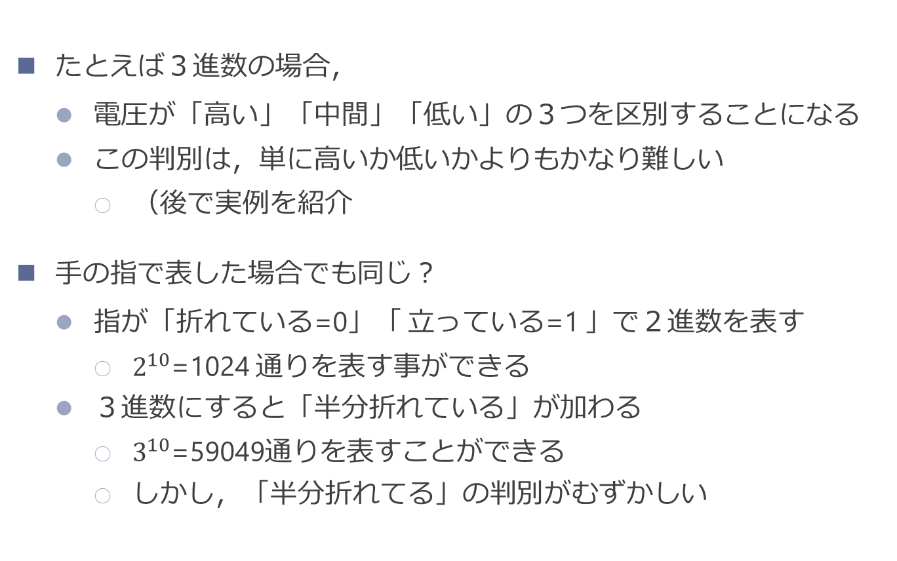
現代のコンピュータは基本的に２進数ベースで出来ている
たとえば３進数の場合，
電圧が「高い」「中間」「低い」の３つを区別することになる
この判別は，単に高いか低いかよりもかなり難しい
（後で実例を紹介
手の指で表した場合でも同じ？
指が「折れている=0」「 立っている=1 」で２進数を表す
$2^{10}$=1024 通りを表す事ができる
３進数にすると「半分折れている」が加わる
$3^{10}$=59049通りを表すことができる
しかし，「半分折れてる」の判別がむずかしい

Slide 36
情報分野では２進/１６進/１０進が混じって出てくる事が多い
注意：
これらは単に表記方法の違い
表し方が違うだけで，それが示す数字そのものは同じ
たとえば１０進の「12」は３通りに書けるが，意味は同じ
１０進： 12
２進： 0b1100
１６進： 0xc
「リンゴ」を「林檎」「りんご」「Apple」と書いても意味するものは変わらないのと同じ

Slide 37
ではなぜ複数の表記を使うのか？
それぞれの表記方に利点があるから
１０進は人間が普段使っているので，人間が考えやすい
２進や１６進は？

Slide 38
２進数で表記する利点
前回の講義でだした CPU では１０進で命令を定義していた
人間に分かりやすくするため
１０進数の各桁を見れば意味がわかる
0 2 3 5 // add(0) A(2), B(3) → D(5)
1 5 4 6 // sub(1) D(5), C(4) → E(6)
コンピュータは２進数の形で数字を保持している
２進数の各桁に意味を持たす事が多い
２進数表記した方が，色々と考えやすい

Slide 39
たとえば４ビットのデータを考える
４ビットのデータは 0b0000～0b1111 → 0 ～ 15 を表す事ができる
２進数で下から３桁目が add/sub を示すとする
２進の場合：３桁目だけを見れば判定できる
add：0bx1xx （x は 0 or 1 の任意）
sub：0bx0xx
１０進の場合：かなり意味が分からない
add：4,5,6,7,12,13,14,15 のいずれか
sub：0,1,2,3,8,9,10,11 のいずれか

Slide 40
２進数の欠点
人間にわかりにくい
桁数が大きくなりすぎる
１０進でどのぐらいの数字になるのか，検討をつけにくい
たとえば
0b1101010010000111 = 54407

Slide 41
１６進数
１６進数
１０進数の 0～15 を 0x0, 0x1, 0x2, 0x3, 0x4, 0x5, 0x6, 0x7, 0x8, 0x9, 0xa, 0xb, 0xc, 0xd, 0xe, 0xf で表す
利点：
表記上の桁数が少ないので，２進数よりは人間にわかりやすい
２進数と１６進数は相互変換が簡単

Slide 42
２進数と１６進数の相互変化
２進数の４桁が１６進数の１桁に１：１：に直接対応する
２進：0b 1101 0100 1000 0111
１６進：0x D 4 8 7
１０進：54407
２進数の４桁ごとに対応をとれば簡単に変換できる
１０進との相互変換はかなり難しい

Slide 43
（余談）手計算でやるとき
２進→１６進の手計算は，以下のように憶えると便利
４桁ずつに区切る
下から見て，1 が 立っているところに 1 2 4 8 をかけて足す
たとえば，
２進：0b 1101 0100 1000 0111
１６進：0x D 4 8 7
一番上位の４桁は 1101 → 1+4+8=13 → D
次の４桁は 0100 → 4

Slide 44
なぜ１６なのか？
２進数との相互変換のしやすさだけなら，８進や３２進でも良い
２の累乗の進数なら，同様に各桁が１：１に対応する
１６進数では１桁を表すのに４ビットが必要
ここのビット数も２の累乗の方が何かと都合がよい
８進数だと３ビットになり，２の累乗から外れる
１０進に近いので，考えやすい

Slide 45
（余談）二進化十進表現（Binary-coded decimal: BCD）
２進数の４桁（１６進数の１桁）で１０進数の各桁を表す方法
0b0000(0x0) ～ 0b1001(0x9) が 0～9 を示す
例：0x1234 は 1234 を示す
BCD の利点と欠点
利点：桁が１：１に対応するので２進数と１０進数の相互変換が楽
問題：0xa ～ 0xf は使わないので同じ桁数で表せる数字の数が減る

Slide 46
BCD
基本的に無駄
なので，現代ではあまり使われない
ただし，お金を扱う場面では今でも使われる事がある
１０進でキリの良い数字は２進では循環小数になったりする
0.1 は２進だと 0.0001 1001 1001 1001 1001 ...
２進では有限の桁数で表せないので誤差が出る
税金や利子の計算などは１０進数前提でルールが組まれている
消費税 10% のたびに微妙な誤差が出たらまずい
利子が微妙に多くなったり小さくなるのもまずい

Slide 47
実際の命令セットの例

Slide 48
実際の命令セットの例
「RISC-V」を例としてとりあげる
比較的最近登場した，CPU の命令セットのオープンな規格
「オープン」とは，自由に互換品を作ってもよいということ
他の商用の命令セットの互換品を作って公開すると訴えられる
やや内容は発展的
大ざっぱにわかっていれば OK

Slide 49





RISC-V https://riscv.org/members/ より
RISC-V International の参加企業
左上がプレミアメンバー
右上が戦略メンバー
日本からは日立，ソニー，ルネサス，NSITEXE

Slide 50
RISC-V 命令セットの基本
基本的な特徴：
各命令は４バイトのデータで構成
レジスタは 32本 ある
A,B,C ... ではなく，x0, x1, x3... と表記
うち１つはゼロレジスタ （常にゼロが入っている
各レジスタの幅は 32/64/128 bit が規定されている
ここでは 32bit のものをとりあげる
基本的には，これまでに話した命令セットを ２進数ベースできちんと整理した感じ
これまでは，なんとなく適当に10進数で 話していた
レジスタ (32bit)
x0
0
x1
…
x2
…
x3
…
...
…
...
x28
…
x29
…
x30
…
x31
…

Slide 51
RISC-V (32bit) のイメージ
RISC-V CPU
メモリ
レジスタ (32bit)
PC
(32bit)
…
0x1010:
0x00000517
x0
0x00000000
0x00001010
0
0x1014:
0x09850513
x1
…
…
0x1018:
…
x2
…
0x00000517
…
0x101c:
…
x3
…
…
...
…
…
32個ある
FU
...
x28
…
x29
…
x30
…
x31
…

Slide 52
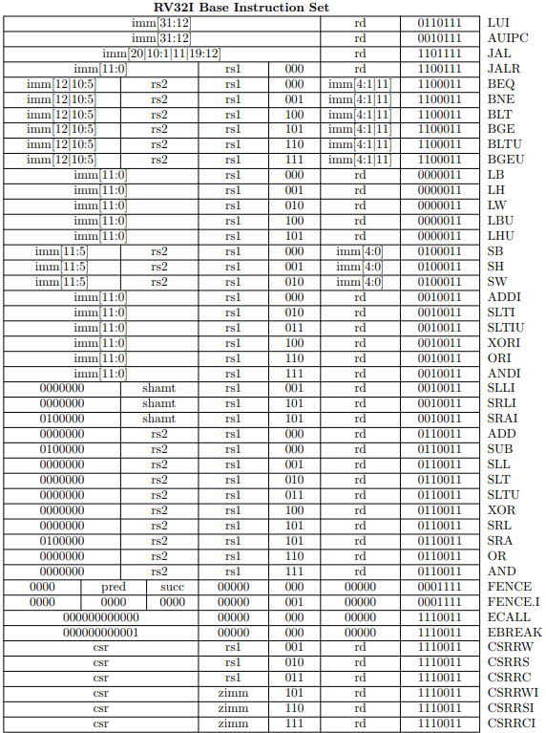
RISC-V の 基本整数命令
概要
加減算，論理演算， ロード・ストア， 即値，分岐とジャンプなど
各命令は 32bit 幅
前半の講義で４桁の数字で 表していたことと同じことを 32bit の中を細かく区切って やっている
画像は下記より The RISC-V Instruction Set Manual Volume I: User-Level ISA Document Version 2.2

Slide 53
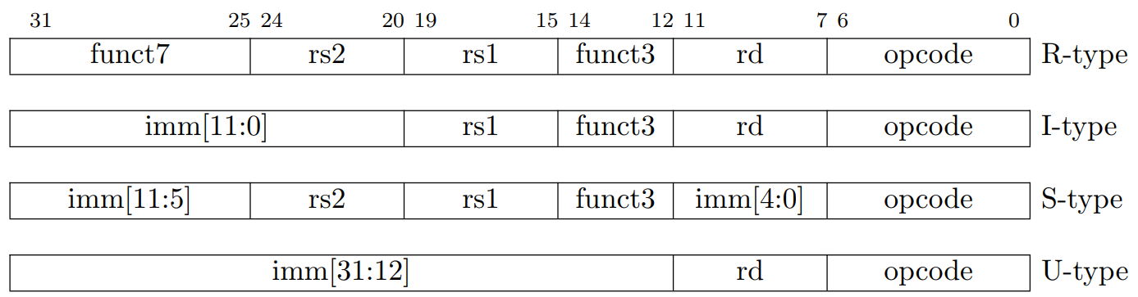
RISC-V の 基本整数命令の構造
エンコーディング：
R, I, S, U の４タイプがある
32bit 中をどう区切って解釈するかが４タイプあるということ
opcode 部分によって，32bit 中をどう区切って解釈するかが変わる
funct は追加の opcode
opcode が大分類，funct が小分類 と思えばよい
画像は下記より The RISC-V Instruction Set Manual Volume I: User-Level ISA Document Version 2.2

Slide 54
オペランドの格納方法
rs1, rs2, rd はオペランド
それぞれ 5bit: 2^5=32本のレジスタを指定可能
imm は即値
imm[11:5] は 5bit 目から 11bit がそこに格納されるということ
S-type では 元の 32bit のうち 7-11bit 目と 25-31bit 目をを取り出して結合し imm[11:0] (12bit) の値を作る
画像は下記より The RISC-V Instruction Set Manual Volume I: User-Level ISA Document Version 2.2

Slide 55
R-Type の演算命令
31
25
24
20
19
15
14
12
11
7
6
0
funct7
rs2
rs1
funct3
rd
opcode
ADD : x[rd] ← x[rs1] + x[rs2]
0000000
rs2
rs1
000
rd
0110011
SUB : x[rd] ← x[rs1] - x[rs2]
0100000
rs2
rs1
000
rd
0110011
ADD や SUB は R-Type となる
まず opcode = 0110011 は R-Type の整数演算を表す
次に funct7 の部分で，さらに ADD や SUB を判別
大分類が整数演算，小分類が ADD や SUB になるような感じ

Slide 56
I-Type の演算命令
31
20
19
15
14
12
11
7
6
0
immediate[11:0]
rs1
funct3
rd
opcode
ADDI : x[rd] = x[rs1] ← immediate
immediate[11:0]
rs1
000
rd
0010011
opcode が 0010011 は ADDI
レジスタを読んだ値ではなく，immediate の部分をそのまま加算する
大分類を見ただけで ADDI であることが確定する

Slide 57
ADD と ADDI の違い
ADDI : x[rd] ← x[rs1] + immediate
immediate[11:0]
rs1
000
rd
0010011
ADD : x[rd] ← x[rs1] + x[rs2]
0000000
rs2
rs1
000
rd
0110011
SUB : x[rd] ← x[rs1] - x[rs2]
0100000
rs2
rs1
000
rd
0110011
immediate の部分はなるべくビット幅を大きく取りたい
その方がより大きな数が扱える
ADDI には専用の opcode: 0010011 を割り当てる
ADD や SUB はレジスタ番号が表せる 5bit があれば足りる
なので，opcode にまとめて funct7 で判別していた

Slide 58
I-Type のロード命令
31
20
19
15
14
12
11
7
6
0
immediate[11:0]
rs1
funct3
rd
opcode
LW : x[rd] ← (x[rs1] + immediate)
immediate[11:0]
rs1
010
rd
0000011
LW：Load Word 命令（4バイトをロード）
opcode: 0000011 は ロード命令で I-Type
funct3 部分がかわると，バイト数が異なる他のロードに
(x[rs1] + immediate) と，メモリ読み出しの前に加算処理が入っている
レジスタ値に即値を加算してアドレスとできると便利だから
x[rs1] に構造体の先頭，immediate がメンバへの オフセットとか

Slide 59
S-Type の命令
31
20
19
15
14
12
11
7
6
0
immediate[11:5]
rs2
rs1
funct3
imm[4:0]
opcode
SW : (x[rs1] + immediate) ← x[rs2]
immediate[11:5]
rs2
rs1
010
imm[4:0]
0100011
SW：Store Word 命令
opcode: 0100011 はロード命令で S-Type
funct3 部分がかわると，格納バイト数が異なる他のストアに

Slide 60
RISC-V の命令フォーマット
残りの命令は，大体これのバリエーション

Slide 61
論理回路と半導体デバイスによる実装

Slide 62
回路と遅延
目的：これらの具体的なイメージを持つ
CPU の論理的な動作と，それを実現する回路の繋がり
（それら論理回路の遅延や消費エネルギー
論理回路の復習から始めて説明
論理回路
CMOS による実現
遅延と消費電力がどのように決まるのか

Slide 63
前回は，「C 言語で書かれたプログラムを動かすためには」という視点で上から迫っていた
アプリケーション・ソフトウェア
画像処理 / 音声認識 / 言語処理 / 機械制御
機械学習 / AI / WEB サービス / 暗号 …
システム・ソフトウェア
OS / コンパイラ / インタプリタ
（狭義の）コンピュータ・アーキテクチャ
論理回路
集積回路 / 半導体デバイス

Slide 64
今回は，「コンピュータのハードを作るためには」 という視点で，さらに下がっていく
アプリケーション・ソフトウェア
画像処理 / 音声認識 / 言語処理 / 機械制御
機械学習 / AI / WEB サービス / 暗号 …
システム・ソフトウェア
OS / コンパイラ / インタプリタ
（狭義の）コンピュータ・アーキテクチャ
論理回路
集積回路 / 半導体デバイス

Slide 65
論理回路の復習

Slide 66
組み合わせ回路と順序回路
組み合わせ回路
出力が，現在の入力のみにより決定される論理回路
順序回路
出力が，過去の入力（の履歴）にも依存する論理回路

Slide 67
組み合わせ回路の例：2入力論理ゲート
AND
OR
NOT
（論理積）
（論理和）
（論理否定）
MIL記号
MIL symbol
a
a
z
z
a
z
b
b
論理式
logic expression
z = a∙b
z = a + b
z = a’
z = a
a | b | z
0 | 0 | 0
0 | 1 | 0
1 | 0 | 0
1 | 1 | 1
a | b | z
0 | 0 | 0
0 | 1 | 1
1 | 0 | 1
1 | 1 | 1
z = ¬ a
真理値表
truth table
a | z
0 | 1
1 | 0

Slide 68
完全性（Completeness，完備性）
完全集合 (Complete Set)：
その組み合わせによって，すべての論理関数を表現できる 論理関数の集合
完全集合の例
{AND, OR, NOT}
{AND, NOT}
{OR, NOT}
{NAND}
{NOR}
たとえば，{AND, OR, NOT} を組み合わせると任意の論理関数が作れる

Slide 69
完全性の証明 {AND, OR, NOT}
数学的帰納法：
1入力の論理関数は {AND, OR, NOT} の組合せで表現できる
n 入力の関数を {AND, OR, NOT} の組合せで表現できたと仮定して， (n + 1) 入力の関数が表現できることをいう
i₁ =0 or 1 の入力に対して ４通りの論理関数があり得る
４つとも NOT と数字直結で作れる
i₁ | o₀ | o₁ | o₂ | o₃
0 | 0 | 0 | 1 | 1
1 | 0 | 1 | 0 | 1
o₀ = 0
o₁ = i₁
o₂ = i’₁
o₃ = 1
0
1

Slide 70
完全性の証明 {AND, OR, NOT}
数学的帰納法：
1入力の論理関数は {AND, OR, NOT} の組合せで表現できる
n 入力の関数を {AND, OR, NOT} の組合せで表現できたと仮定して， (n + 1) 入力の関数が表現できることをいう
i_{n+1} | i_{n} | … | i₂ | i₁ | o
0 | 0 | … | 0 | 0
 | 0 | … | 0 | 1
 | … | … | … | … | …
 | 1 | … | 1 | 1
1 | 0 | … | 0 | 0
 | 0 | … | 0 | 1
 | … | … | … | … | …
 | 1 | … | 1 | 1
f = i’_{n+1}∙ f_{n}⁰ + i_{n+1}∙ f_{n}¹
f_{n}⁰
i₁
…
i₂
…
i_{n}
f_{n}¹
…
i_{n+1}
任意の論理関数 f_{n}⁰ f_{n}¹ が表現できるので，それらの結果をi_{n+1}を使って選択
この選択部分は AND/OR/NOT で作れる

Slide 71

真理値表による表現と，積和標準系による回路
i₂ | i₁ | i₀ | o
0 | 0 | 0 | 0
0 | 0 | 1 | 1
0 | 1 | 0 | 0
0 | 1 | 1 | 0
1 | 0 | 0 | 1
1 | 0 | 1 | 0
1 | 1 | 0 | 0
1 | 1 | 1 | 1
i₂
i₁
i₀
o
$$o =i_{2}′i_{1}′i_{0}+i_{2}i_{1}′i_{0}′+i_{2}i_{1}i_{0}$$
真理値表が与えられれば，
{AND, OR, NOT} を使った積和標準系に機械的に置き換えできる
つまり，{AND, OR, NOT} を使って対応する回路が生成できる

Slide 72
回路の例：RISC-V の AND/OR/XOR 命令の演算
XOR: x[rd] ← x[rs1] - x[rs2]
0000000
rs2
rs1
100
rd
0110011
OR: x[rd] ← x[rs1] - x[rs2]
0000000
rs2
rs1
110
rd
0110011
AND: x[rd] ← x[rs1] + x[rs2]
0000000
rs2
rs1
111
rd
0110011
RISC-V の AND/OR/XOR 命令
まず右端の opcode が 0110011 であれば，この３つのどれかということにする
本当はほかの命令との識別がさらにあるが，ここでは忘れる
真ん中の赤い3ビットの違いで識別する

Slide 73
制御の例：RISC-V の AND/OR/XOR 命令
演算の制御信号
XOR or OR or AND?
if code == 0b100:
rs1 xor rs2
elif code == 0b110:
rs1 or rs2
else:
rs1 and rs2
rs1の値
FU
rs2の値
各命令の 3bit の code の違いに応じて
演算器に，AND/OR/XOR 演算をさせることを考える

Slide 74

制御の例：RISC-V の AND/OR/XOR 命令
code
if code == 0b100:
rs1 xor rs2
elif code == 0b110:
rs1 or rs2
else:
rs1 and rs2
XOR
選択信号を
出すための 論理関数
rs1の値
$$s$$
rs2の値
OR
AND
マルチプレクサ
典型的には，
各場合ごとの回路を用意して並列に配置
XOR, OR, AND ゲートを並べる
制御に従ってマルチプレクサで出力を選択

Slide 75

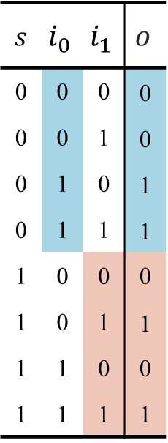



マルチプレクサ：複数入力から1つを選ぶ回路
$$s$$ | $$i_{0}$$ | $$i_{1}$$ | $$o$$
0 | 0 | 0 | 0
0 | 0 | 1 | 0
0 | 1 | 0 | 1
0 | 1 | 1 | 1
1 | 0 | 0 | 0
1 | 0 | 1 | 1
1 | 1 | 0 | 0
1 | 1 | 1 | 1
$$s$$
$$i_{0}$$
$$o$$
$$i_{1}$$
以下により，回路が生成できる
２：１マルチプレクサは真理値表でかける = 回路が作れる
多入力マルチプレクサは，カスケードすれば良い

Slide 76
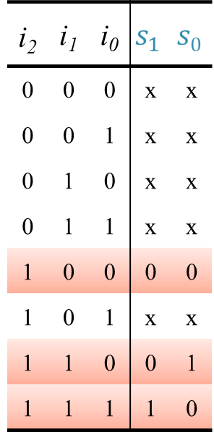

選択信号を出すための論理関数
if code == 0b100:
rs1 xor rs2
elif code == 0b110:
rs1 or rs2
else:
rs1 and rs2
i₂ | i₁ | i₀ | $$s_{1}$$ | $$s0$$
0 | 0 | 0 | x | x
0 | 0 | 1 | x | x
0 | 1 | 0 | x | x
0 | 1 | 1 | x | x
1 | 0 | 0 | 0 | 0
1 | 0 | 1 | x | x
1 | 1 | 0 | 0 | 1
1 | 1 | 1 | 1 | 0
code: i₂ i₁ i₀
XOR
選択信号を
出すための 論理関数
$$s$$
XOR
OR
OR
AND
AND
場合わけの制御は，そのまま真理値表にして回路を生成すればよい
XOR なら 00，OR なら 01，その他は 10

Slide 77
回路の生成のまとめ
演算の制御信号
XOR or OR or AND?
if code == 0b100:
rs1 xor rs2
elif code == 0b110:
rs1 or rs2
else:
rs1 and rs2
rs1の値
FU
rs2の値
結局この手の，「条件に応じて異なる演算を出力する回路」は，
各場合ごとの回路を用意して並列に配置
制御に従ってマルチプレクサで出力を選択
･･･というように分解すれば，AND/OR/NOT 回路に落とし込める

Slide 78
回路の生成のまとめ
演算の制御信号
XOR or OR or AND?
if code == 0b100:
rs1 xor rs2
elif code == 0b110:
rs1 or rs2
else:
rs1 and rs2
rs1の値
FU
rs2の値
原理的には，code, rs1, rs2 を全て含む真理値表を作れば， そこから直接回路に落とし込むこともできる
表が大きくなりすぎて (2 の 3+32+32乗)，現実的には無理

Slide 79
組み合わせ回路と順序回路
組み合わせ回路
出力が，現在の入力のみにより決定される論理回路
順序回路
出力が，過去の入力（の履歴）にも依存する論理回路

Slide 80
順序回路
入力
組み合わせ
回路
出力
現状態
次状態
記憶素子
出力が，過去の入力（の履歴）にも依存する論理回路
記憶素子と，組み合わせ回路から成る

Slide 81
CPU の PC 部分
4
加算
PC
命令のアドレス
毎サイクル PC が加算される部分は，典型的な順序回路

Slide 82
記憶素子の例：D-FF（Flip Flop）
入出力端子
データ入力 ： d
データ出力 ： q
クロック入力： clk
働き：
クロックの立ち上がりのたびに，d の値がサンプリングされる
その値が次のサイクルの間 q から出力される
d
q
clk

Slide 83
D-FF の動作
d
q
clk
d | 0 | 1 | 0 | 1 | 0 | 0 | 0 | 1 | 1 | 0
q | 0 | 0 | 1 | 0 | 1 | 0 | 0 | 0 | 1 | 1
time
clk
d
q

Slide 84
記憶素子の原理
記憶
２つの NOT ゲートをループさせた回路により記憶
２通りの安定状態がある：1 bit を記憶
1
0
0
1

Slide 85
D-FF の実装
構造：
NOT ゲートのループを二段に接続
各ループにはマルチプレクサが入っている
この構造は，クロックのエッジで記憶を更新するため
d
q
clock
clock'

Slide 86
D-FF の実現例
マルチプレクサを，切り替えスイッチとして説明
クロックの立ち上がりのたびに，d の値がサンプリングされる
その値が次のサイクルの間 q から出力される
clock = 1
d
q
立ち上がり
clock = 0
立ち下がり
d
q

Slide 87
メモリやレジスタ・ファイル
d
q
clk
d
q
clk
d
q
clk
d
q
clk
D-FF を必要なだけ並べて，マルチプレクサで選択することで実現できる
実際には，もっと最適化された回路（SRAM）が使用される事が多い
（後の講義で詳しく説明する予定

Slide 88
組み合わせ回路/順序回路のまとめ
記憶素子も， NOT ゲートなどの論理ゲートで構成される
結果として，任意の組み合わせ回路/順序回路は
原理的には，完全集合の要素の組み合わせに落とし込める
たとえば {AND, OR, NOT} を組み合わせれば，全部つくれる

Slide 89
これまでに説明した CPU の要素は，全てこれでカバー可能
CPU
メモリ
0:
0235
A
1
PC
0
1:
1546
B
2
2:
…
C
3
FU
3:
…
D
0
E
0
F
0
0235

Slide 90
論理回路の実現方法（やや発展）

Slide 91
論理ゲートの構成
現代では CMOS と呼ばれる方式により各種ゲートは実現されている

Slide 92
トランジスタ (MOS FET)
MOS: metal-oxide-semiconductor
上から，金属，酸化膜，半導体のサンドイッチ構造
酸化膜を挟んで平行板コンデンサが構成されている
電界効果トランジスタ (FET: Field-Effect Transistor)
電界で電子を動かしてスイッチングする
G に電圧をかけてコンデンサに充電
電子の層（チャネル）酸化膜下にできて，S と D が繋がり ON に
G
S
D

Slide 93
NMOS と PMOS の２つがある
Negative (N)
電子がキャリア
高電位を伝えられない
接地側に配置
Positive (P)
正孔 (hole) がキャリア
低電位を伝えられない
電源側に配置
Gate
Source
Drain
NMOS
Gate
Source
Drain
PMOS

Slide 94
NMOS と PMOS の２つがある
Negative
Gate を 1 にすると低電位のみ ON になる
Positive
Gate を ０ にすると高電位のみ ON になる
Gate
Source
Drain
NMOS
Gate
Source
Drain
PMOS

Slide 95




NOT ゲート の例
VDD
$$i$$
$$o$$
$$i$$
$$o$$
GND
PMOS（上側）は高電位しかうまく伝えられないので，VDD に
NMOS（下側）は低電位しかうまく伝えられないので，GND に

Slide 96
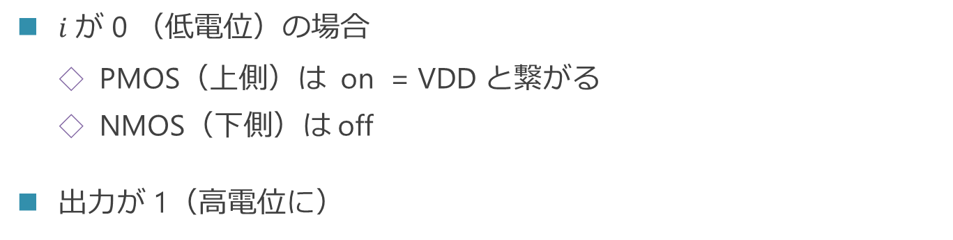
NOT ゲート の例
VDD
PMOS (on)
$$i$$
$$o$$
$$i$$
$$o$$
NMOS (off)
$i$が 0 （低電位）の場合
PMOS（上側）は on = VDD と繋がる
NMOS（下側）は off
出力が 1（高電位に）
GND
NOT

Slide 97
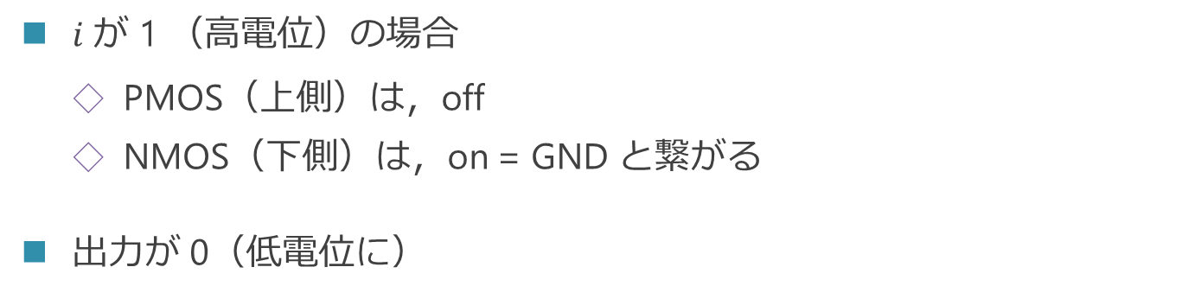
NOT ゲート の例
VDD
PMOS (off)
$$i$$
$$o$$
$$i$$
$$o$$
NMOS (on)
$i$が 1 （高電位）の場合
PMOS（上側）は，off
NMOS（下側）は，on = GND と繋がる
出力が 0（低電位に）
GND
NOT

Slide 98

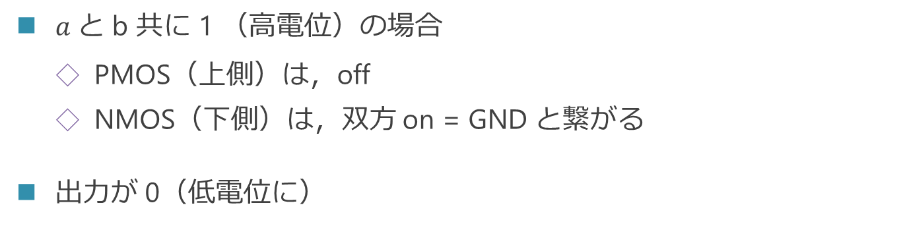








NAND の例
VDD
$$a$$
$$o$$
$$b$$
$$a$$
$$b$$
$$o = (a∙b)′$$
a | b | o
0 | 0 | 1
0 | 1 | 1
1 | 0 | 1
1 | 1 | 0
$$o$$
$$a$$
NMOS (on)
$$b$$
GND
$a$と b 共に 1 （高電位）の場合
PMOS（上側）は，off
NMOS（下側）は，双方 on = GND と繋がる
出力が 0（低電位に）

Slide 99
CMOS による論理回路の実現のまとめ
全ての論理ゲートは， NMOS/PMOS の組み合わせによって構成されている

Slide 100
CMOS ゲートの等価回路
電源
NOTゲート
CMOS
等価回路
抵抗 & コンデンサと，連動したスイッチによって表せる
コンデンサに充電：下のスイッチがON
コンデンサを放電：上のスイッチがON
Notes:
現在の CPU は一般に CMOS ゲートというものでできているのですが，
おもいっきり細かいことを省くと，
これは入力にコンデンサがついていて，
これに連動して動くスイッチが出力を決めるものとなっています．
たとえば NOT ゲートは，入力に高電位がかかると，
下のスイッチが ON になって，出力がグラウンドに
つながるので低電位になって NOT 回路ができると．

Slide 101
CMOS ゲートの遅延の実体
電源
電源
遅延：コンデンサの充放電にかかる時間
あるゲートのスイッチが切り替わる
次の段のゲートへの充放電が開始
次の段のスイッチが切り替わる
･･･
Notes:
現在の CPU は一般に CMOS ゲートというものでできているのですが，
おもいっきり細かいことを省くと，
これは入力にコンデンサがついていて，
これに連動して動くスイッチが出力を決めるものとなっています．
たとえば NOT ゲートは，入力に高電位がかかると，
下のスイッチが ON になって，出力がグラウンドに
つながるので低電位になって NOT 回路ができると．

Slide 102
実際には
寄生容量：
トランジスタのゲート部分以外にも，あらゆる場所にコンデンサができてしまう
なにか導体が不導体をはさんで並べばコンデンサになる
寄生容量への充放電にも時間がとられる
通常はトランジスタのゲートがメイン
長い配線では，配線間にできてしまうコンデンサの影響も大きい

Slide 103
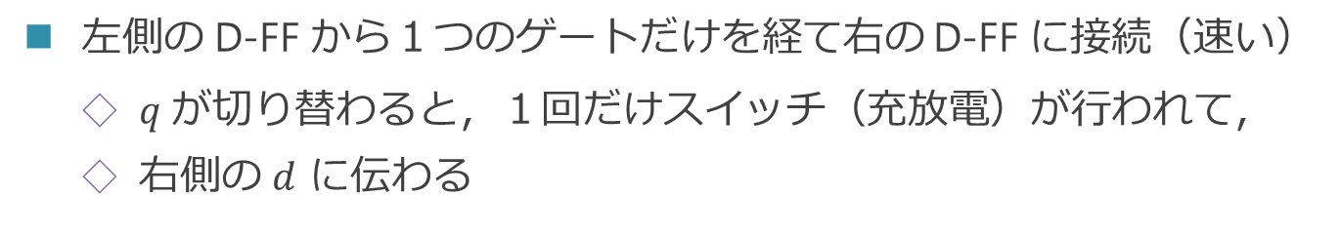
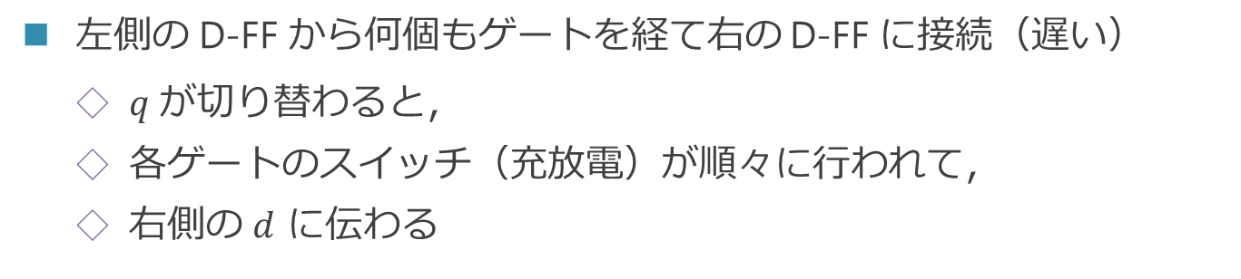
遅延の違い
d
q
d
q
clk
clk
左側の D-FF から何個もゲートを経て右の D-FF に接続（遅い）
$q$が切り替わると，
各ゲートのスイッチ（充放電）が順々に行われて，
右側の $d$ に伝わる
d
q
d
q
clk
clk
左側の D-FF から１つのゲートだけを経て右の D-FF に接続（速い）
$q$が切り替わると，１回だけスイッチ（充放電）が行われて，
右側の $d$ に伝わる

Slide 104
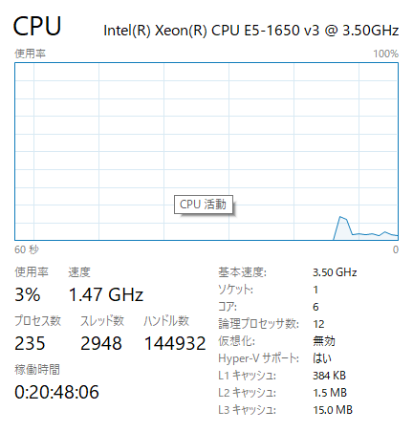
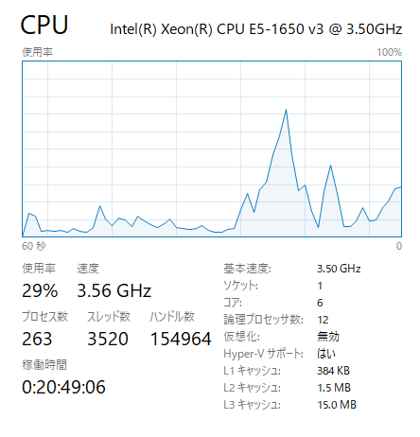
余談：DVFS (Dynamic Voltage Frequency Scaling)
CPU は通常，負荷に応じて動作周波数を変えている
消費電力削減のため
この時，電圧も同時に操作している

Slide 105
電圧と遅延
G
S
D
Gate にかける電圧を上げると，より高速に動作する
よりたくさん電子が上に集まる
チャネルが厚くなり，電流が流れやすくなる
次段のコンデンサの充放電が速くなる

Slide 106
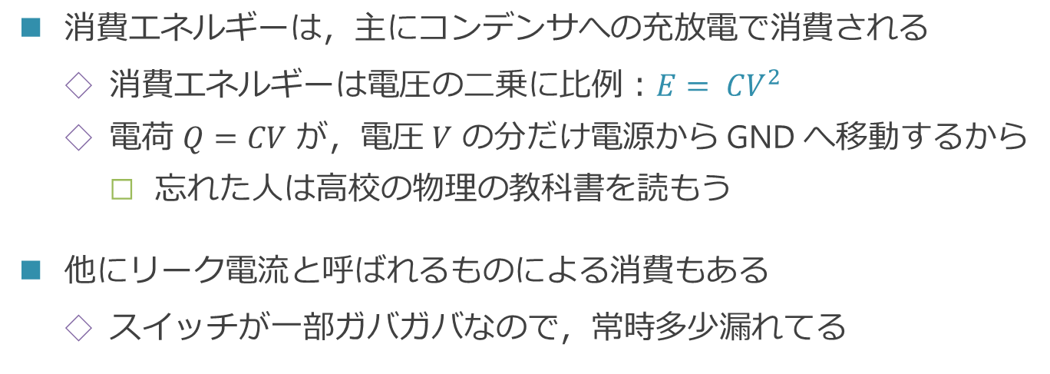
消費エネルギー
電源
消費エネルギーは，主にコンデンサへの充放電で消費される
消費エネルギーは電圧の二乗に比例$：E= CV^{2}$
電荷 $Q=CV$ が，電圧 $V$ の分だけ電源から GND へ移動するから
忘れた人は高校の物理の教科書を読もう
他にリーク電流と呼ばれるものによる消費もある
スイッチが一部ガバガバなので，常時多少漏れてる

Slide 107
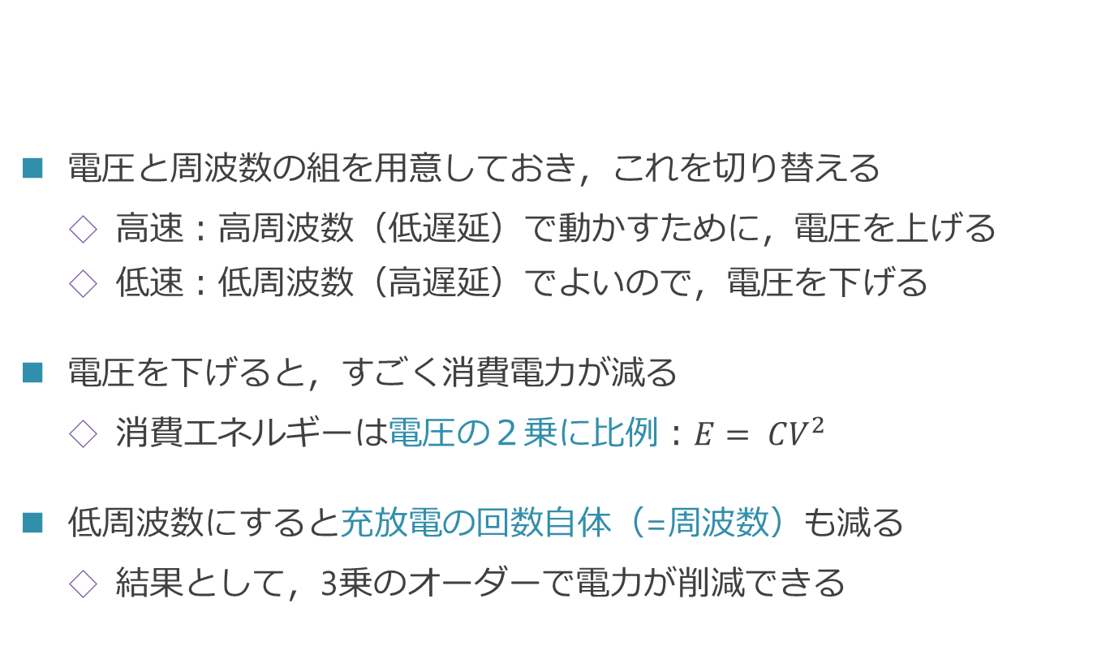
DVFS: Dynamic Voltage Frequency Scaling
電圧と周波数の組を用意しておき，これを切り替える
高速：高周波数（低遅延）で動かすために，電圧を上げる
低速：低周波数（高遅延）でよいので，電圧を下げる
電圧を下げると，すごく消費電力が減る
消費エネルギーは電圧の２乗に比例$：E= CV^{2}$
低周波数にすると充放電の回数自体（=周波数）も減る
結果として，3乗のオーダーで電力が削減できる

Slide 108
まとめ
２進数や１６進数による数値表現
実際の命令セットの例
RISC-V
論理回路と半導体デバイスによる実装
CPU の論理的な動作と，それを実現する物理的な回路の繋がり
それら論理回路の遅延や消費電力
この講義資料では（ていうか，今後の資料も結構），一部，五島先生の「ディジタル回路」の講義資料の図を使用しています

Slide 109
課題
感想や質問を投稿してください
Moodle の「感想や質問」のところからお願いします
締め切り：水曜日中
注意：
初回で話したように，これは必須です（成績に影響します）

Slide 110
付録

Slide 111
実際の回路生成
if code == 100:
out = rs1 xor rs2
elif code == 110:
out = rs1 or rs2
else:
out = rs1 and rs2
ハードウェア記述言語から，論理関数を生成：
ナイーブには，入力の全パターンに対して出力を記録した真理値表
実際には表のサイズが爆発して，真理値表ではすぐに破綻
表のサイズ = 2 の入力ビット数乗
さまざまな効率的な保持方法が提案されており，使用されている
Binary Decision Diagram (BDD)

Slide 112
実際の回路生成
論理合成：
ハードウェア記述言語から，論理関数を生成
生成された論理関数を最適化
カルノー図：４入力ぐらいが限界
クワイン・マクラスキー法：入力数が増えると計算量が爆発
さまざまな最適化アルゴリズムが提案・使用されている
回路のプリミティブと接続関係を生成
AND, OR, NOT, D-FF を始めとして，よく現れる回路の部品が用意される
配置・配線：
回路のプリミティブを配置・配線

Slide 113
スタンダード・セル
VDD
AND
OR
AND
OR
D-FF
GND
D-FF
NOT
NOT
AND
OR
VDD
スタンダード・セル：
AND や OR のようなプリミティブとなる回路「セル」を用意
高さを幅を揃えておいて，簡単に並べられるように作ってある
これらを配置して，配線を接続することにより回路を実現
配置配線という

Slide 114
フルカスタム・レイアウト
BW2’
BR1
WW2
WR1
WR2
BR2’
WW1
BW1’
各スタンダード・セル（ゲート）は複数のトランジスタにより構成
フルカスタム・レイアウト：
半導体チップ上に１つ１つトランジスタをお絵かきして設計
形状が特定のパターンを満たすと，トランジスタとして機能
尋常じゃない手間がかかる
今はスタセルの中身と，本当に性能が出したい部分だけこれで作る
ごく一部だけアセンブリ言語でプログラムするようなもの

Slide 115
3次元的な構造を考えながら，設計
BR1
V_{DD}
BR2’
V_{SS}
V_{SS}
BW2’
WW2
WR1
S’
WR2
S
WW1
V_{SS}
BW1
V_{SS}
V_{SS}

Slide 116
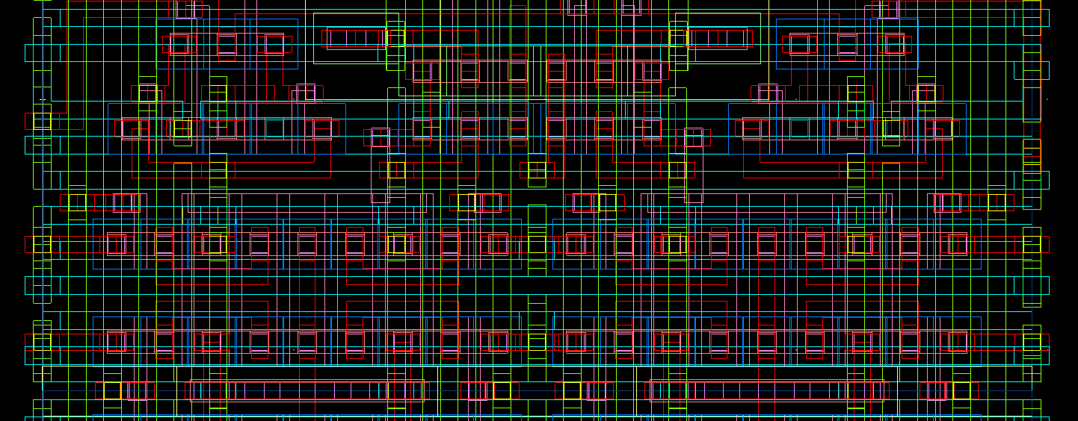
実際の設計データ

Slide 117
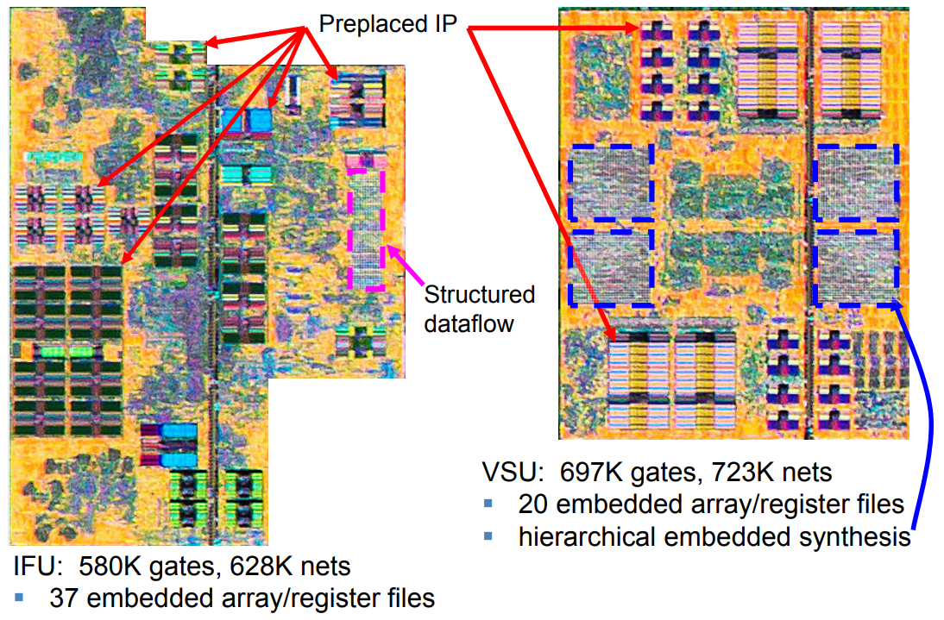
実際の例：IBM POWER8 のチップ写真
画像は 2014 IEEE International Solid-State Circuits Conference 5.1: POWER8TM: A 12-Core Server-Class Processor in 22nm SOI with 7.6Tb/s Off-Chip Bandwidth より
もわっとした模様の部分がスタンダード・セルを自動で配置した部分
四角いところは基本的にはメモリ
同じものが規則正しく並んでいる

